Slide 1




ANÁLISIS Y DISEÑO DE
SISTEMAS III
EMPRESA FERROVIARIA

Slide 2





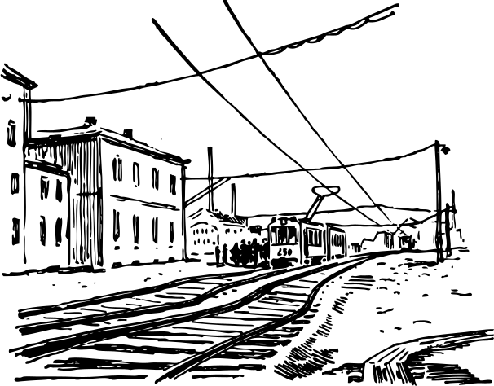



INTEGRANTES
PROFESORES
Bonaccorsi Maximiliano Leonardo
Castelli Juan Manuel
Pylinski Natalie Lourdes
Dana Perelmuter
Ivan Alejandro Urso
Rafael Cuello De Sarro
Manuel Tancredi

Slide 3



Sistema a presentar:
Empresa
FERROVIARIA
Análisis UML

Slide 4


1
Propósito
Alcance
2
INDICE
Identificación de Roles
3
4
Diagrama de Roles
Diagrama proceso de negocio
5
Diagrama de clases
6
Diagrama casos de uso
7
Especificación casos de uso
8

Slide 5


1
Nuestro propósito es:
SOLUCIONAR
Planificación
Administración
Comercialización de viajes
Agilizar la gestión de tramos, viajes, reportes y empleados
Optimizar el tiempo y los recursos de la empresa

Slide 6

2
Descripción funcional
ALCANCE
Planificar recorridos, asignar trenes y conductores, vender pasajes, controlar horarios, monitorear en tiempo real el estado de los servicios y generar reportes operativos.

Slide 7

3
Desarrolladores del Sistema
Participacines
Analista Funcional: Define los casos de uso y verifica que el producto cumpla con los objetivos del negocio establecidos por el cliente.
Diseñador de Software: Diseña la arquitectura del sistema, define las estructuras de datos, lógica de negocio y flujo general del software.
Programadores: Implementan el sistema siguiendo las especificaciones del analista y del diseñador.
Tester: Verifica que el sistema funcione correctamente, realizando pruebas funcionales, que reportan errores.
Administrador de Base de Datos (DBA): Diseña, implementa y mantiene la base de datos.
LOS ROLES
Personas participantes en el desarrollo del sistema de información y los usuarios
Usuarios del Sistema
Gerente: Tiene acceso completo.
Ejecutivo de Ventas: Gestión de pasajes y viajes
Cobrador: Se encarga de cobrar los pasajes de los pasajeros.

Slide 8
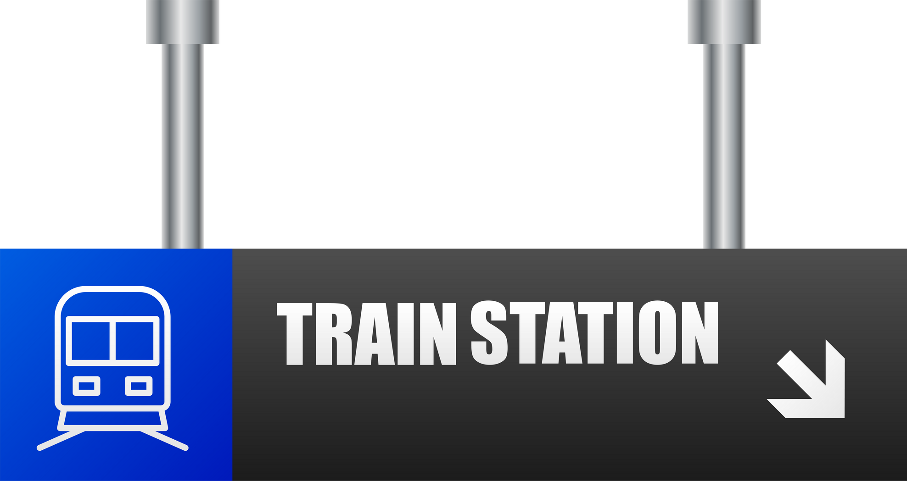
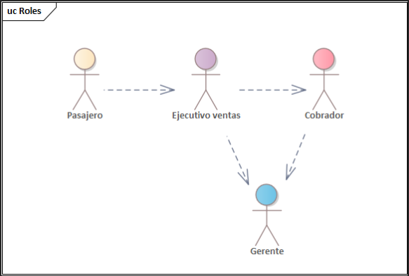

4
Diagrama de Identificación
DE ROLES

Slide 9

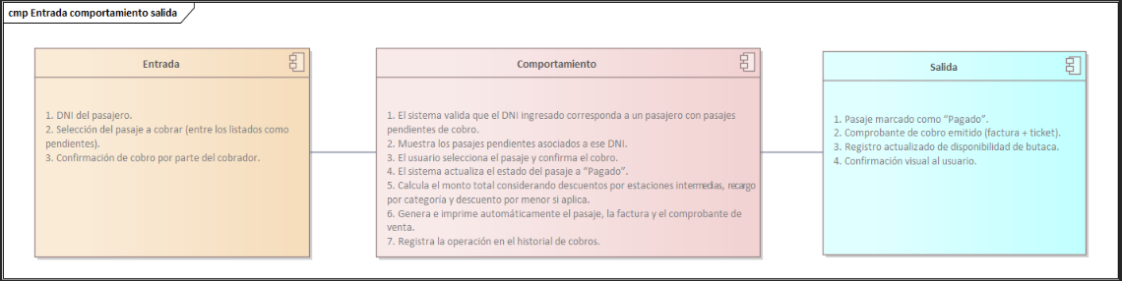
5
Descripción del requisito funcional del proceso
ENTRADA / COMPORTAMIENTO / SALIDA

Slide 10

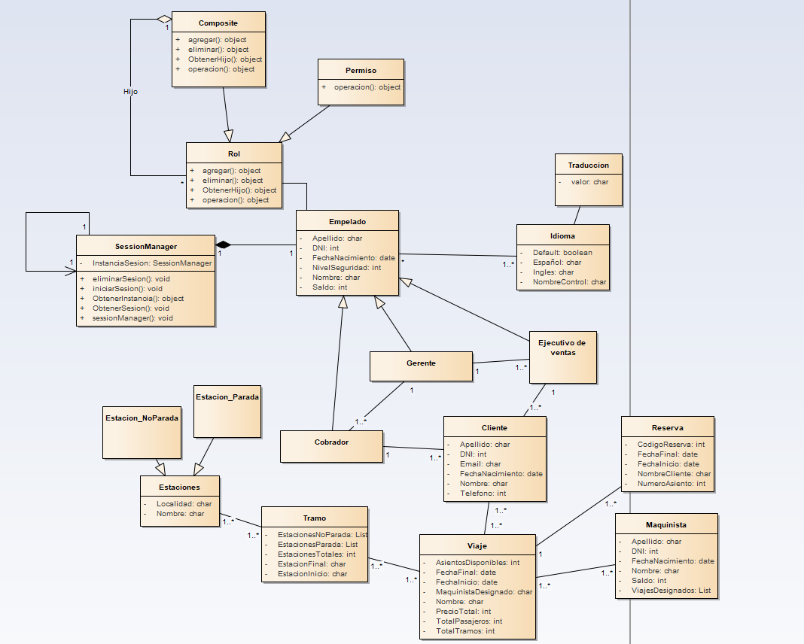
DIAGRAMA DE CLASES
6

Slide 11

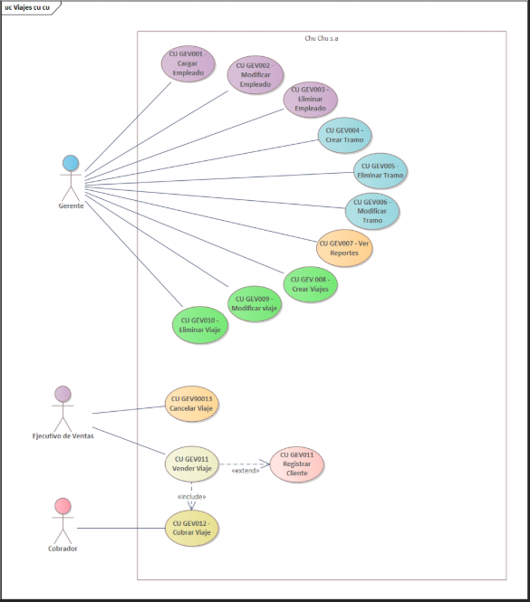
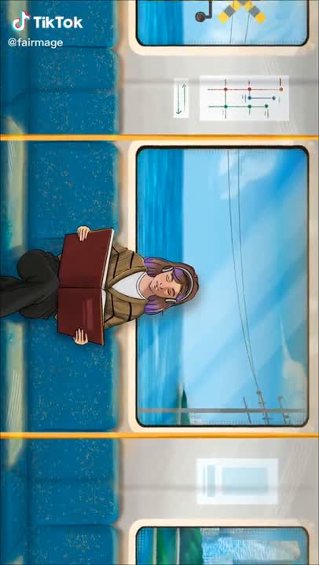
7
Diagrama de
CASOS DE USO

Slide 12




8
ESPECIFICACIONES
CASO DE USO

Slide 13
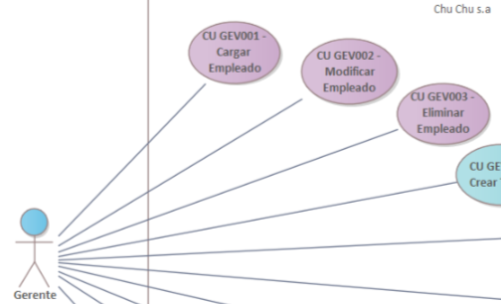

SECCIÓN
CASOS DE USO:
AMB EMPLEADO

Slide 14

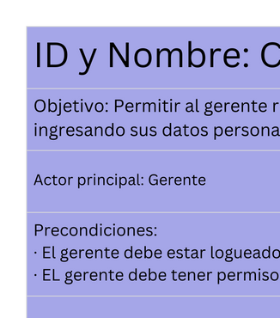
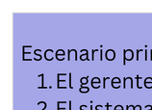

CARGAR EMPLEADO
CU GEV001
+

Slide 15
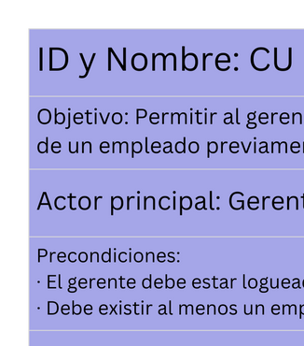
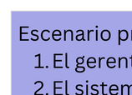
MODIFICAR EMPLEADO
CU GEV002
δ

Slide 16
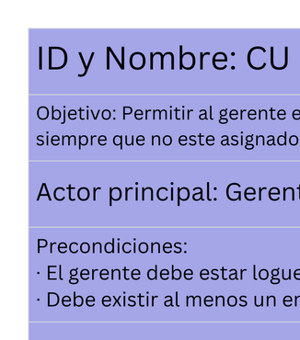
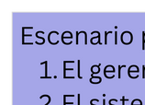
ELIMINAR EMPLEADO
CU GEV003
X

Slide 17
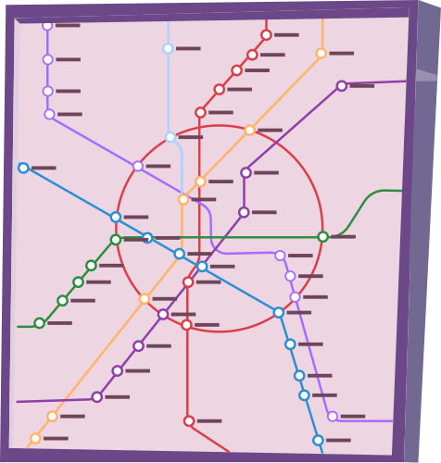
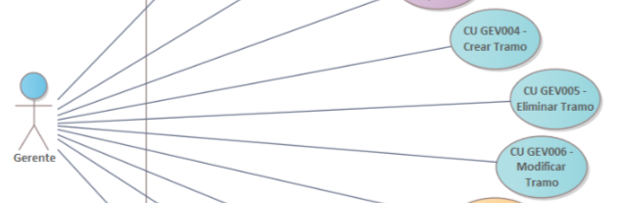

SECCIÓN
CASOS DE USO:
ABM TRAMO

Slide 18

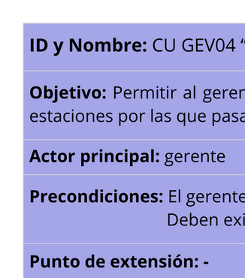
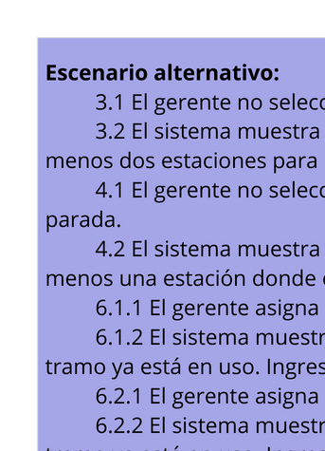
CREAR TRAMO
CU GEV04

Slide 19



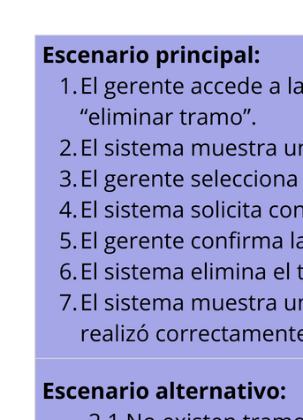
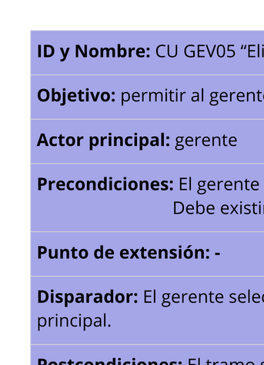
ELIMINAR TRAMO
CU GEV05

Slide 20
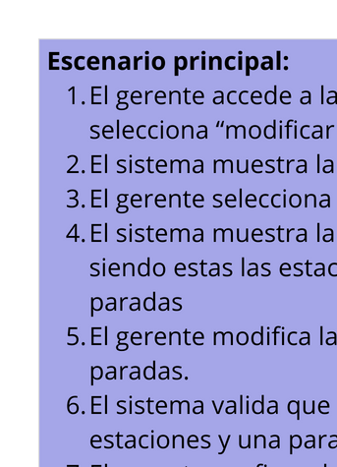

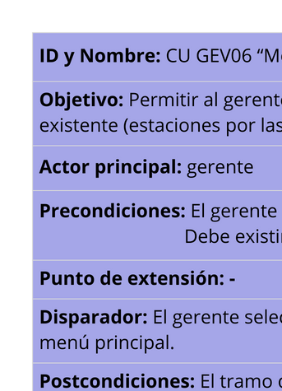


ELIMINAR TRAMO
CU GEV06

Slide 21

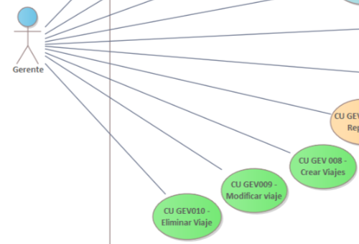
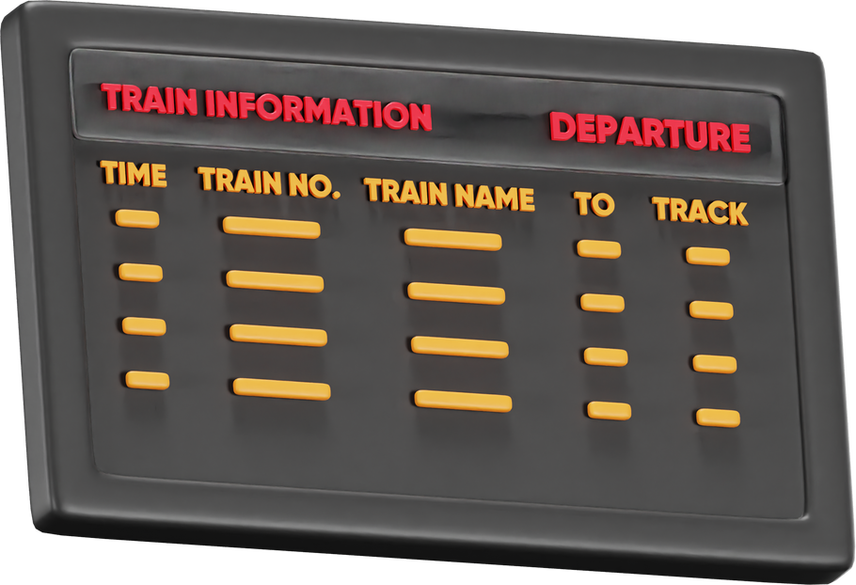
SECCIÓN
CASOS DE USO:
ABM VIAJES

Slide 22
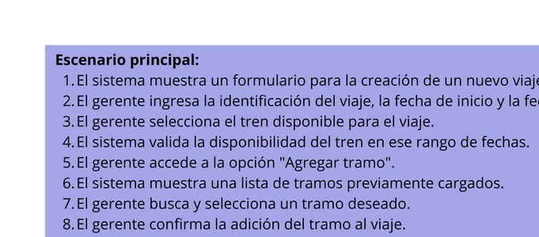

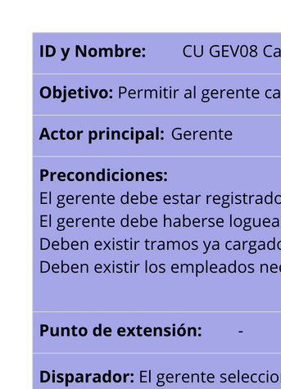


CARGAR VIAJE
CU GEV08

Slide 23

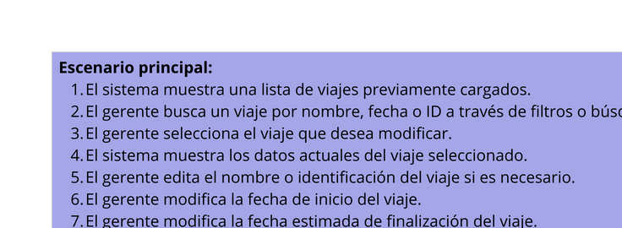

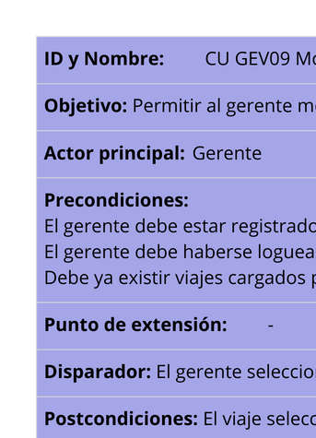

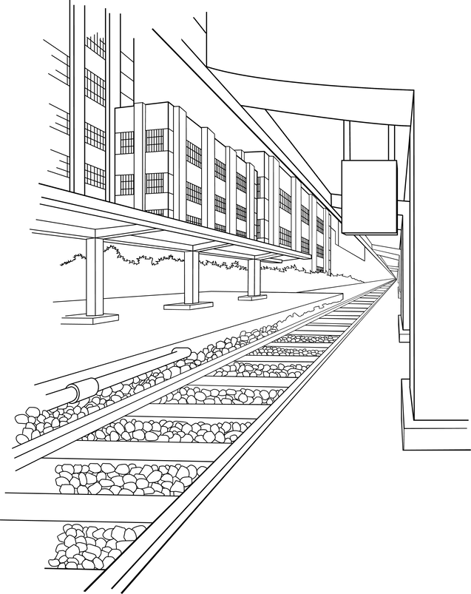

MODIFICAR VIAJE
CU GEV09

Slide 24
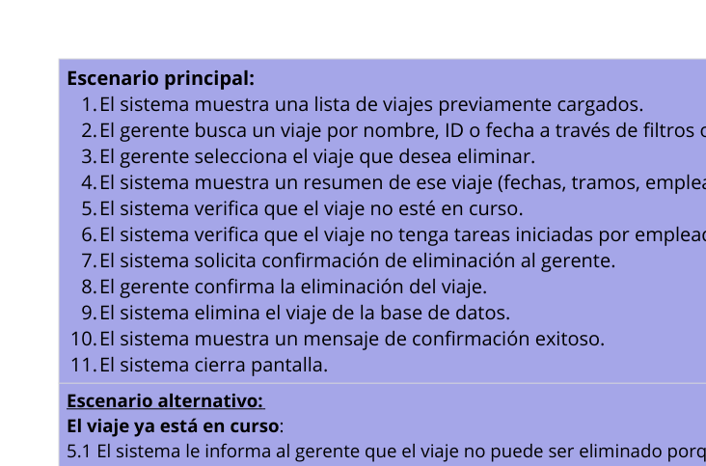
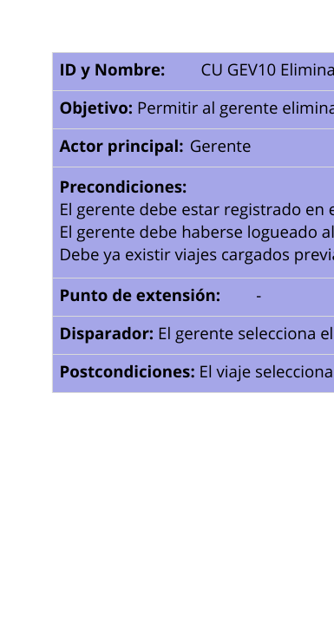


ELIMINAR VIAJE
CU GEV10

Slide 25


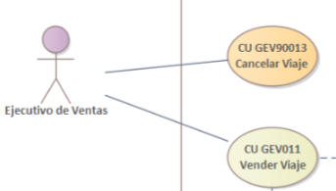

SECCIÓN
CASOS DE USO:
GESTIÓN DE VIAJES

Slide 26

ID y Nombre: CU012 “Cobrar Viaje”
Objetivo: Registrar el cobro de un pasaje emitido, generando el comprobante correspondiente.
Actor principal: Cobrador.
Precondiciones: El cobrador debe estar logueado en el sistema y debe existir un viaje cargado en estado "pendiente de cobro".
Punto de extensión: CU015 “Ver informacion de viaje”
Disparador: El cobrador selecciona la opción “Cobrar viaje” en el menú principal.
Postcondiciones: El pasaje queda registrado como pagado, se imprime el pasaje y se emite un comprobante de cobro.
Escenario principal: El cobrador selecciona la opción “Cobros” y luego “Cobrarviaje” en el menú principal. El sistema muestra una pantalla para buscar viajes pendientesde cobro. El cobrador ingresa el DNI del cliente y presiona “Buscar”. El sistema valida los datos y muestra los pasajes asociados pendientes de cobro. El cobrador selecciona el pasaje deseado y confirma el cobro. El sistema marca el pasaje como pagado y genera el comprobante correspondiente. El sistema muestra un mensaje de confirmación. El cobrador emite el pasaje junto a una factura y un ticket de venta. El cobrador cierra la pantalla y vuelve al menú principal.
Escenario alternativo:
2.1 El cobrador decide cancelar la operación y
presiona “X” para cerrar la pantalla.
2.2 El sistema retorna al menú principal.
4.1 El sistema no encuentra pasajes pendientes para
el DNI ingresado.
4.2 El sistema muestra el mensaje “No se encontraron viajes pendientes
de cobro”.
5.1 El cobrador selecciona el pasaje incorrecto y
presiona “Cancelar”.
5.2 El sistema vuelve a mostrar la lista de pasajes sin efectuar el
cobro.

Slide 27

ID y Nombre: CU013 “Cancelar Viaje”
Objetivo: Permitir la cancelación de un viaje previamente contratado por un pasajero, respetando las restricciones de tiempo.
Actor principal: Ejecutivo de Ventas.
Precondiciones: El ejecutivo debe estar logueado en el sistema y el viaje debe estar en estado “activo” y con más de 48 horas de anticipación respecto a su horario de salida
Punto de extensión: -
Disparador: El pasajero solicita cancelar un viaje y el ejecutivo seleccionala opción “Cancelar viaje”.
Postcondiciones: El pasaje queda anulado, la butaca se libera y el sistema registra la cancelación.
Escenario principal: El ejecutivo accede a “Ventas” y selecciona la opción “Cancelar viaje”. El sistema solicita ingresar el DNI del pasajero o código del pasaje. El ejecutivo ingresa el dato y presiona “Buscar”. El sistema valida que el pasaje exista y que falten al menos 48 horas para el horario de salida. El sistema muestra los detalles del pasaje: tramo, asiento, categoría, monto, horario. El ejecutivo confirma la cancelación. El sistema anula el pasaje, libera la butaca y registra la cancelación. El sistema muestra un mensaje de confirmación. 9.El sistema retorna al menú principal.
Escenario alternativo:
2.1 El DNI o
código ingresado no es válido.
2.2 El sistema muestra un mensaje de error y vuelve al paso 2.
4.1 El pasaje
no puede ser cancelado porque faltan menos de 48 horas.
4.2 El sistema muestra “No se puede cancelar el viaje: límite de 48 horas
excedido”.

Slide 28

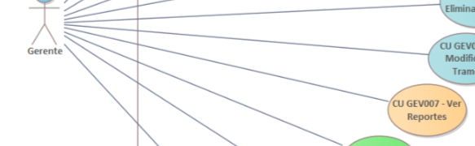
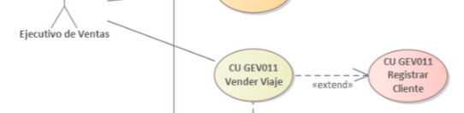
SECCIÓN
CASOS DE USO:
CLIENTES Y REPORTES

Slide 29
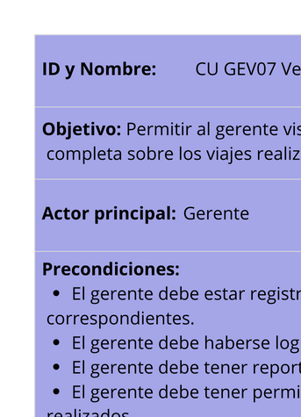
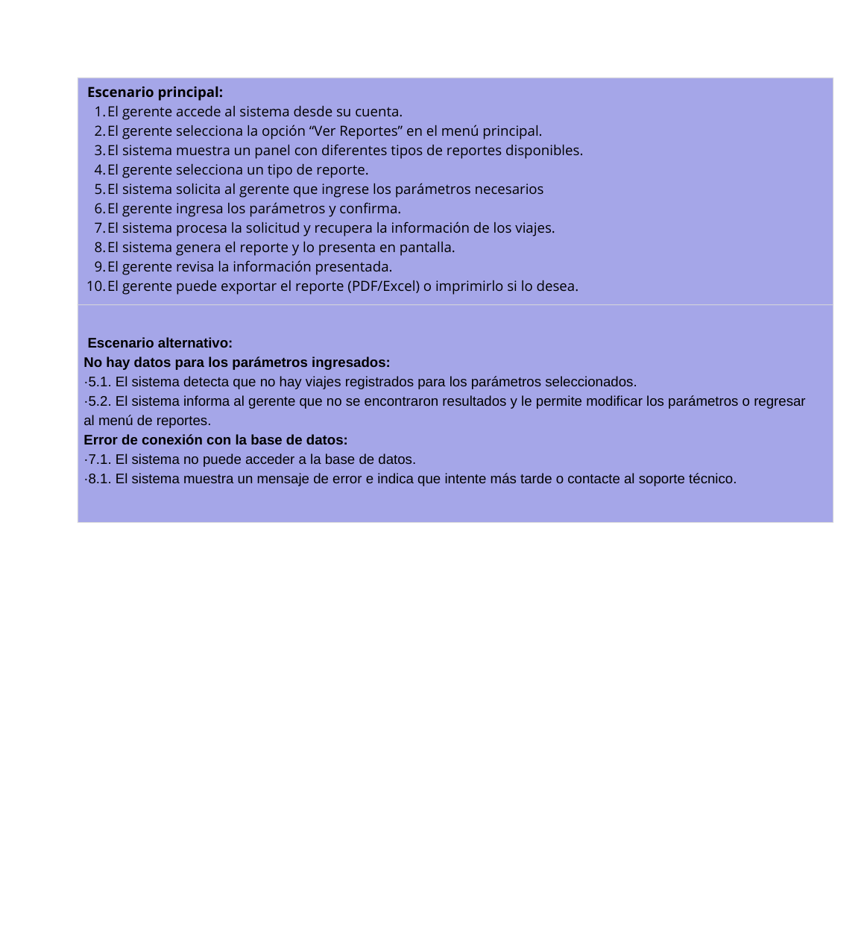

Slide 30
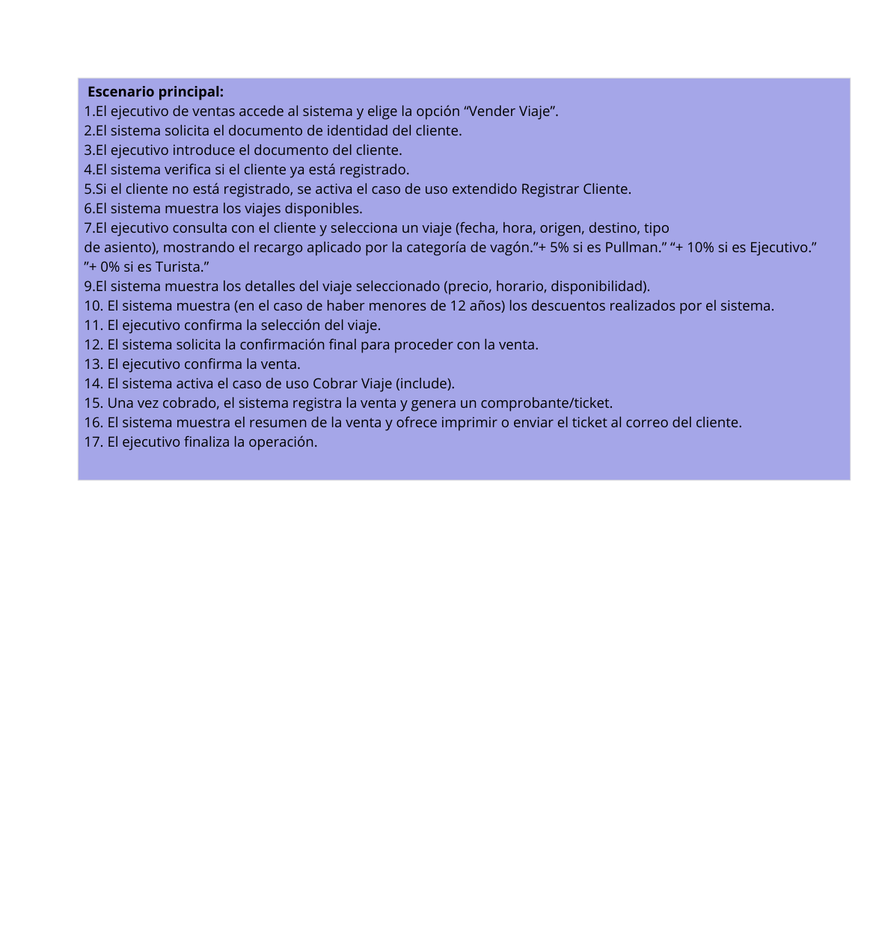
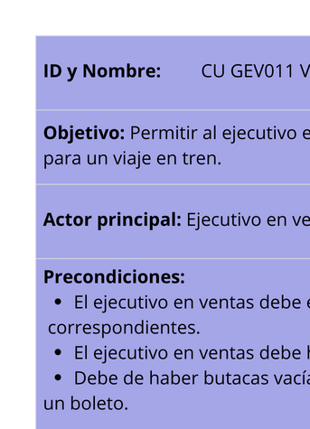
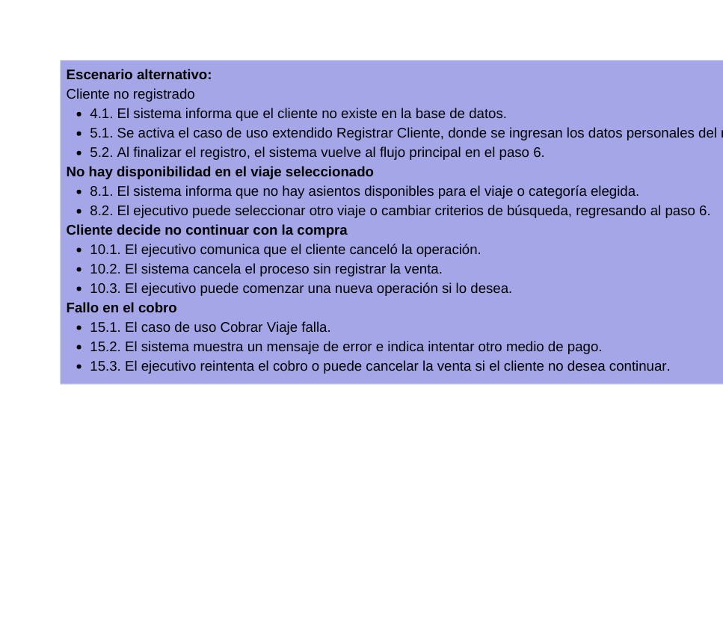

Slide 31
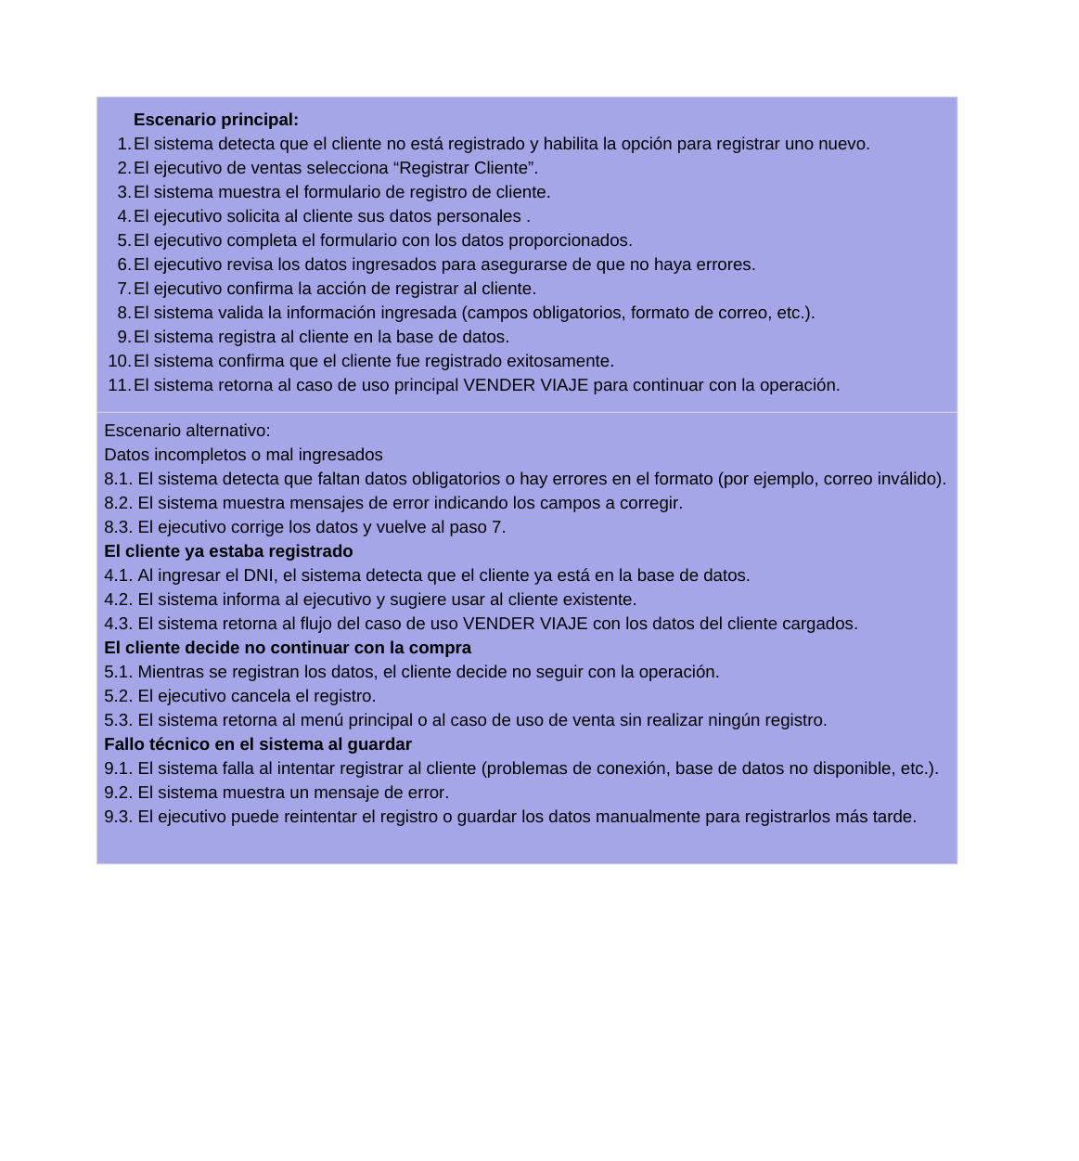
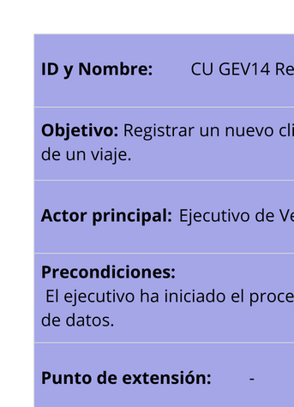


Slide 32


FIN
¡MUCHAS GRACIAS!

